Slide 1
Comparison Research on Text Pre-processing Methods on Twitter Sentiment Analysis
Racsi Beryl W. 5115100064
Fajar Maulana F. 5115100171
Tegar Satrio U. 5115100178

Slide 2
Tujuan
Mencari Teknik Preprocessing yang paling berpengaruh dalam Sentiment Classification Task

Slide 3
Percobaan
Sebagai percobaan kami memakai 5 classifier kepada 2 dataset yang di olah dengan 7 metode preprocessing
Dataset
SS-Twitter
STS-Test
Classifier
Matrix
Logistic Regression
Random Forest
SVM
Naïve Bayes
Preprocessing
Baseline
No URL
No STOPWORD
No Number
No Acronym
No Negation
OUR

Slide 4
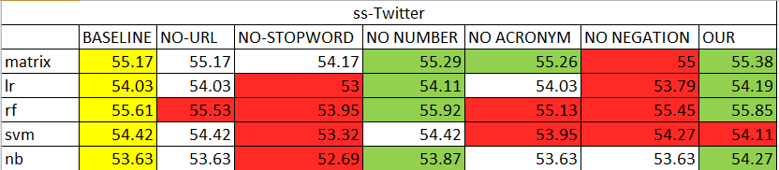
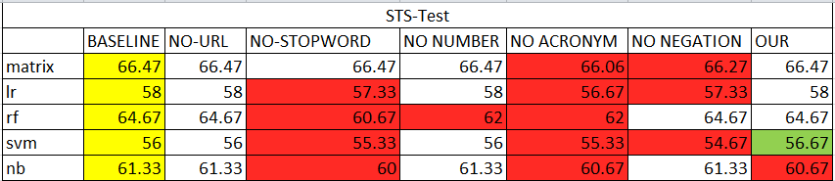
Result

Slide 5
Percobaan II
Mencari parameter optimal classifier menggunakan GridsearchCV
Untuk Kedua Dataset akan dicari parameter optimal untuk setiap metode

Slide 6
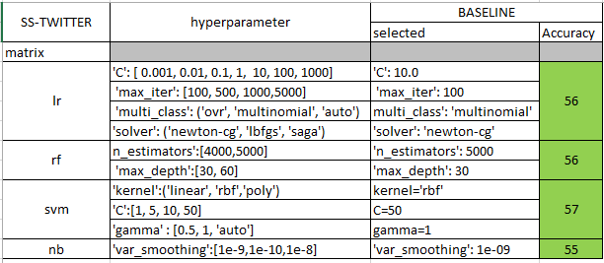
Dataset I

Slide 7
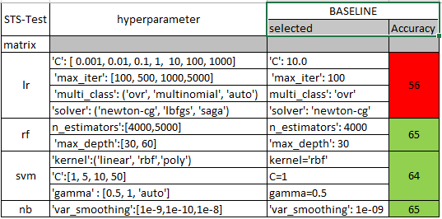
Dataset II

Slide 8
Kesimpulan
Dari hasil Percobaan I dapat disimpulkan bahwa preprocessing terhadap stopword, negation, dan acronym berdampak terhadap hasil
Dari Percobaan II dapat disimpulkan dengan Gridsearch parameter optimal dapat ditentukan

